Slide 1
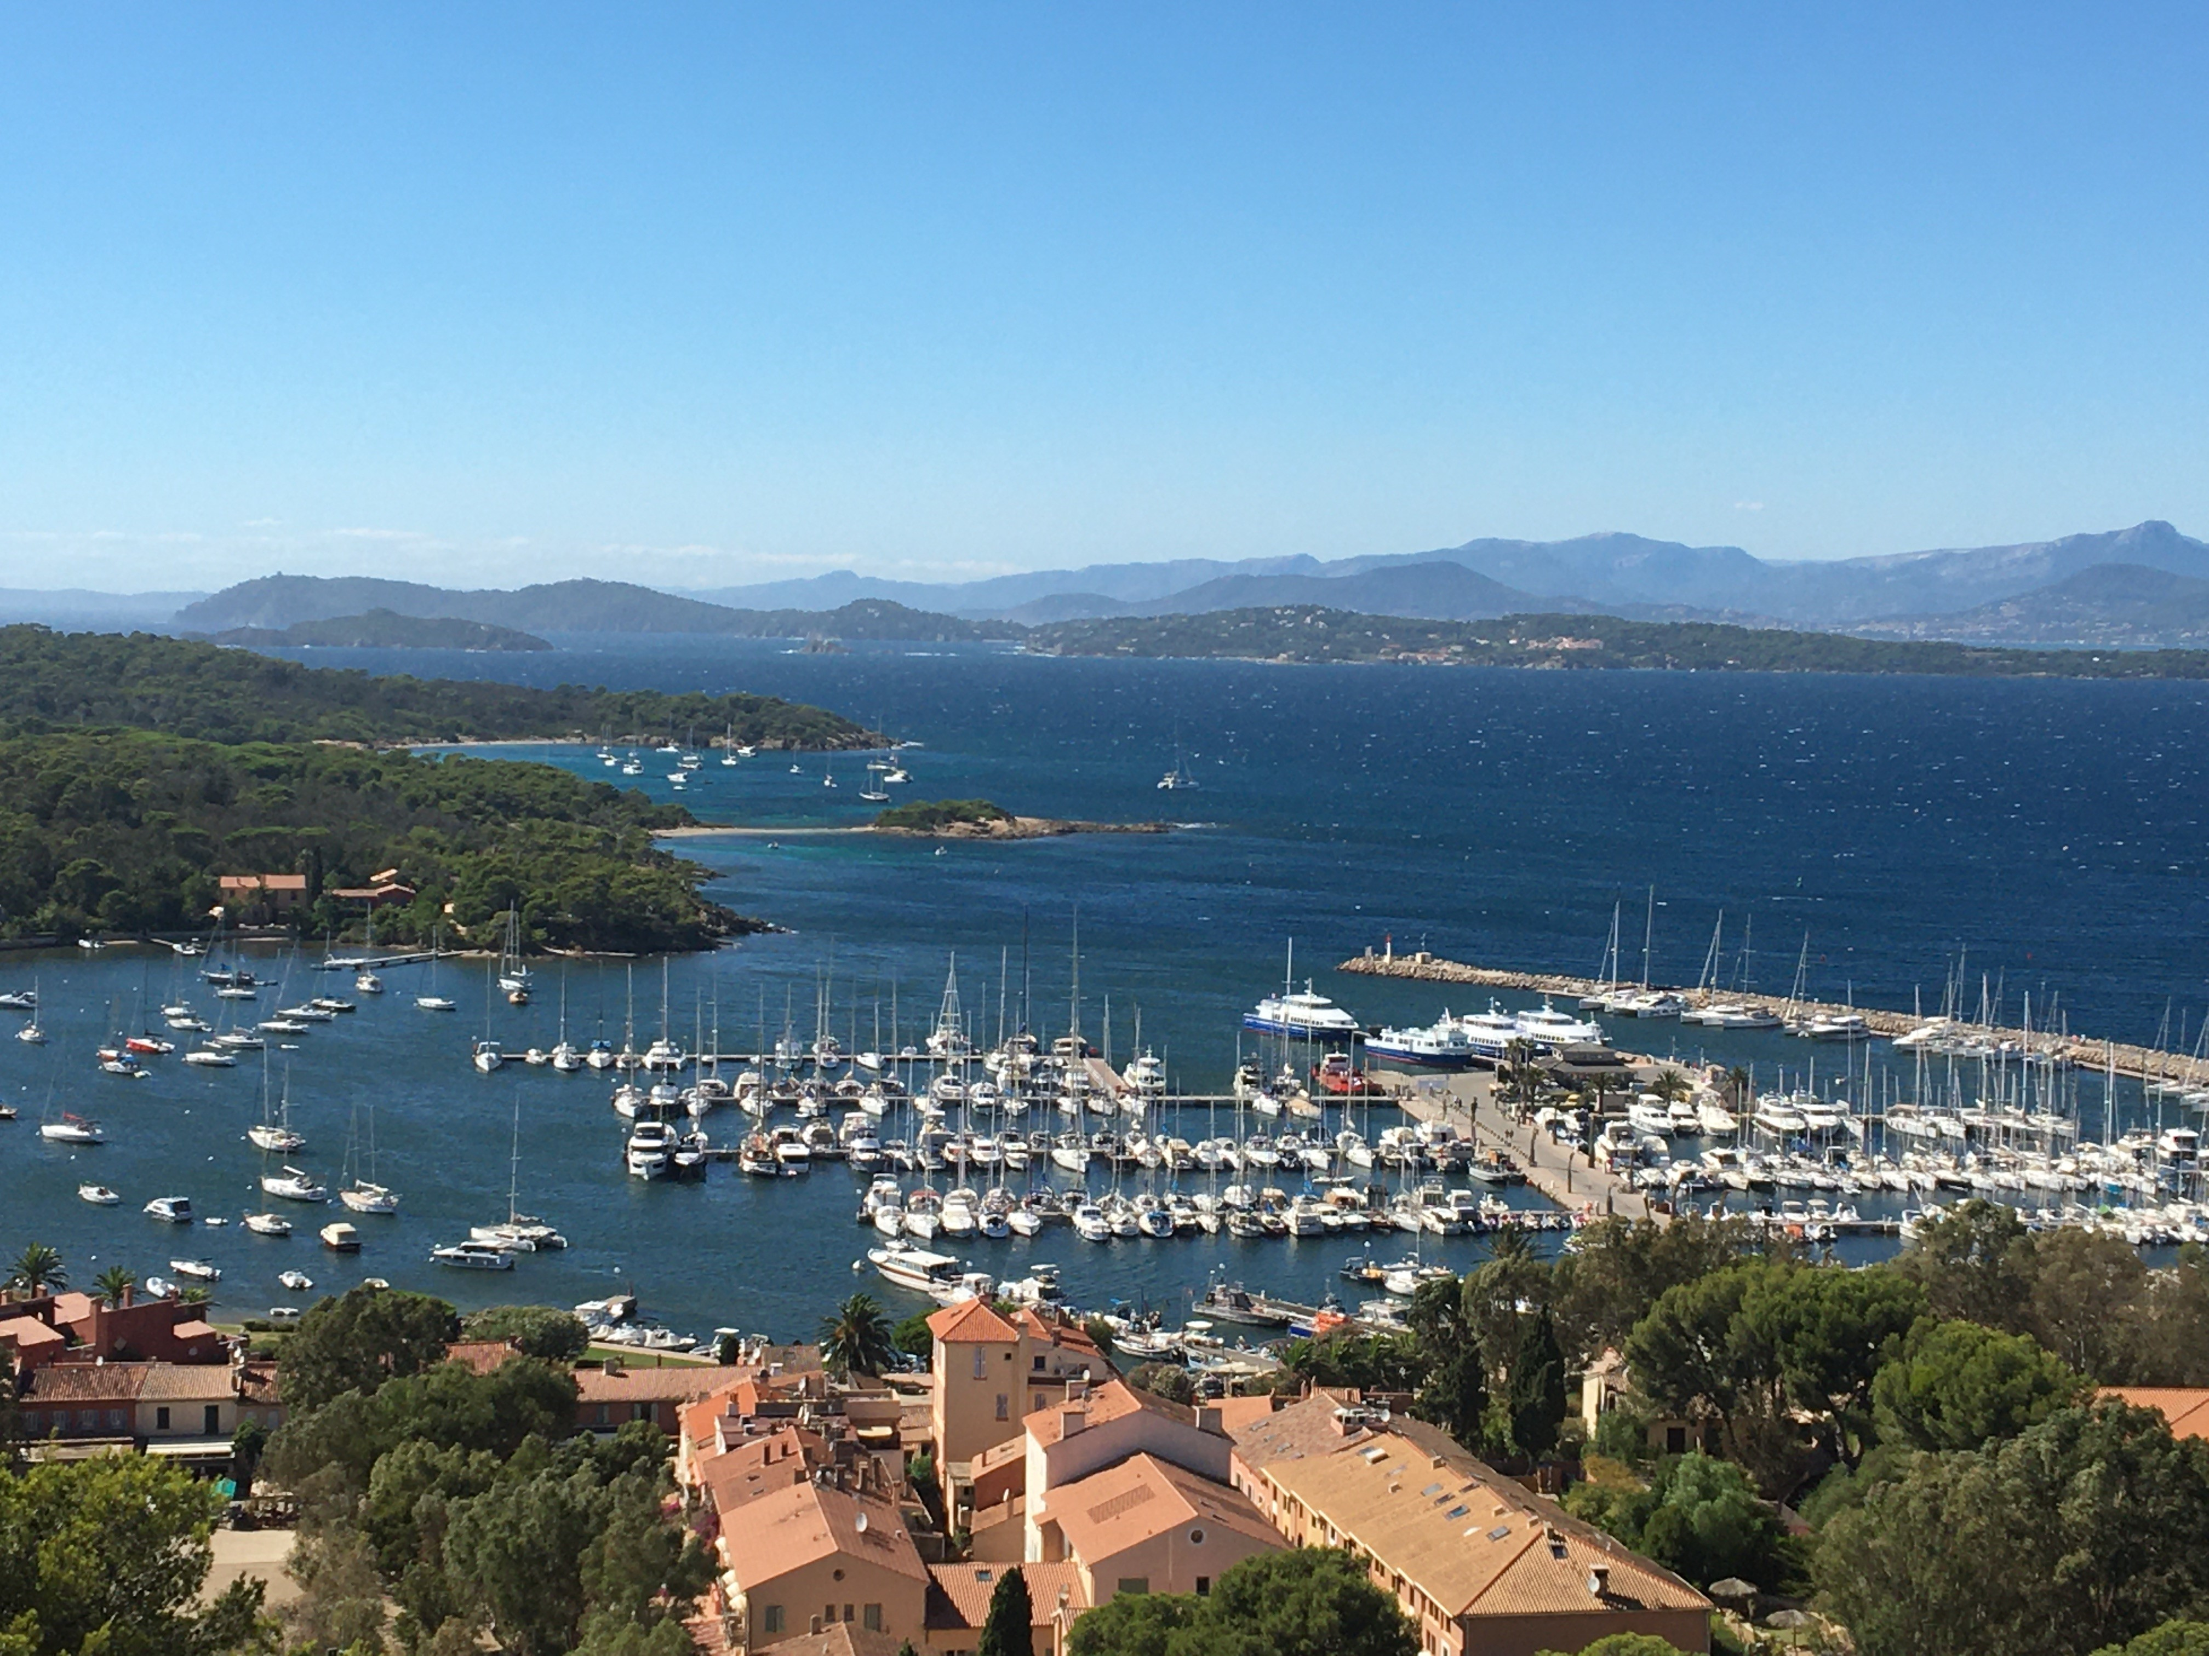
6ème Séjour Cohésion à Porquerolles Septembre 2022

Slide 2
LIEUX DATES HORAIRES
Centre de vacances IGESA
Rue de la Douane
83400 ÎLE DE PORQUEROLLES

Slide 3
LIEUX DATES HORAIRES
6e 1, 6e 2, 6e 3
Rendez-vous ALLER : Lundi 26/09 à 8h15 (Avenue du Prado – aux abord de l’entrée Île de France, sens David-rond-point du Prado).
Départ en bus : 8h30
Arrivée à La Tour Fondue, presqu’île de Giens : vers 10h
Transfert en bateau sur l’île de Porquerolles : entre 10h et 11h.
Prévoir un pique-nique pour le déjeuner du lundi.

Slide 4
LIEUX DATES HORAIRES
6e 1, 6e 2, 6e 3
RETOUR : Mercredi 28/09 vers 16h30 (Avenue du Prado – aux abord de l’entrée Île de France, sens rond-point du Prado-David).
Un mail vous indiquant l’heure exacte du départ de La Tour Fondue vous sera envoyé.

Slide 5
LIEUX DATES HORAIRES
6e 4, 6e 5, 6e 6
Rendez-vous ALLER : Mercredi 28/09 à 8h15 (Avenue du Prado – aux abord de l’entrée Île de France, sens David-rond-point du Prado).
Départ en bus : 8h30.
Arrivée à La Tour Fondue, presqu’île de Giens : vers 10h.
Transfert en bateau sur l’île de Porquerolles : entre 10h et 11h.
Prévoir un pique-nique pour le déjeuner du mercredi.

Slide 6
LIEUX DATES HORAIRES
6e 4, 6e 5, 6e 6
RETOUR : Vendredi 30/09 vers 16h30 (Avenue du Prado – aux abord de l’entrée Île de France, sens rond-point du Prado-David).
Un message Ecole-Directe vous indiquant l’heure exacte du départ de La Tour Fondue vous sera envoyé.

Slide 7
ORGANISATION D’UNE JOURNÉE TYPE
7h30 | Réveil et lever
07h45 – 08h45 | Petit-déjeuner
09h00 – 12h00 | Activité avec intervenant pédagogique
12h00 – 13h00 | Déjeuner
13h00 – 14h00 | Activité avec l’équipe encadrante Provence
14h00 – 17h00 | Activité avec intervenant pédagogique
17h00 – 19h00 | Douche - Activités avec l’équipe encadrante Provence
19h00 – 20h00 | Dîner
20h00 – 21h00 | Veillée
21h30 | Extinction des feux

Slide 8
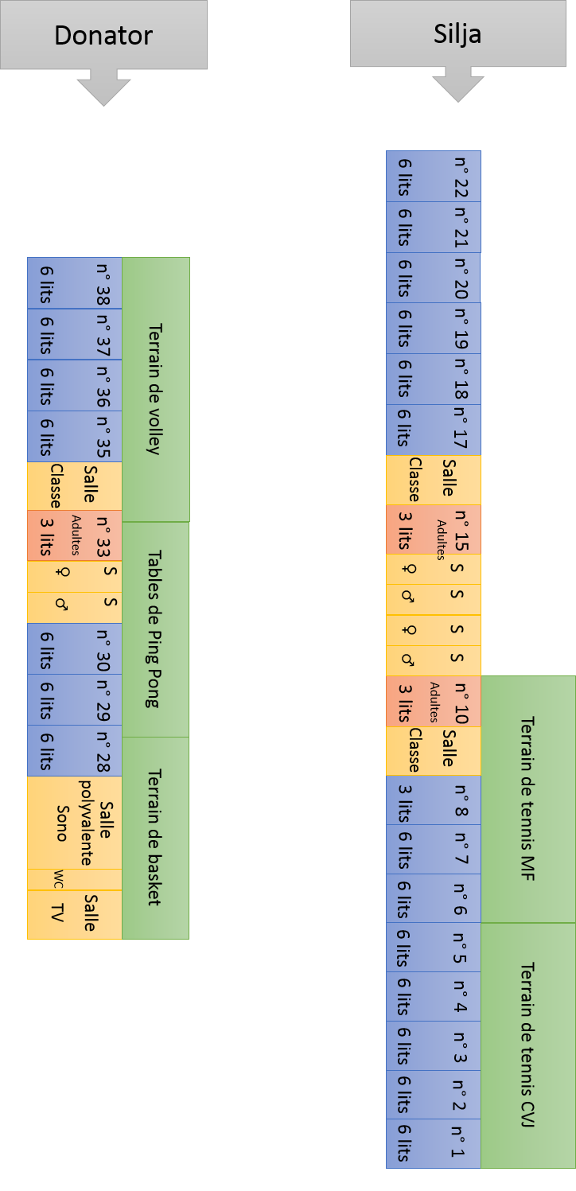

Slide 9
ACTIVITÉS
Quatre ACTIVITÉS proposées
au cours du séjour (par groupes de 23 ou 24 élèves) assurées par des intervenants pédagogiques agréés :
Deux sorties naturalistes
Sortie Kayak
Visite du Fort Sainte-Agathe
En dehors des activités, les élèves seront encadrés par nos enseignants et nos encadrants de Provence.

Slide 10
JOURNÉE DU MERCREDI 28/09/22
09h00 – 12h00 | 6ème 1, 2, 3 : Activité n° 4 avec intervenant pédagogique
11h00 | Arrivée des 6ème 4, 5, 6 au centre Igesa
12h00 – 13h00 | Pique-nique sur la plage
13h00 – 14h00 | Temps spirituel avec le père Charles
14h00 – 17h00 | 6ème 4, 5, 6 : Activité n° 1 avec intervenant pédagogique
14h00 | Retour Marseille pour les 6ème 1, 2, 3
TOUTE LA PROMOTION 6ème est réunie !

Slide 11
OBJECTIFS
Apprendre à se connaître pour pouvoir vivre ensemble et travailler ensemble tout au long de l’année de 6e ;
Se respecter ;
Savoir écouter les consignes et respecter les règles de vie en collectivités ;
Respecter son environnement ;
Découvrir la vie insulaire et être sensibilisé à la préservation du milieu naturel.

Slide 12
DOCUMENTS À LIRE, À SIGNER ET À REMETTRE AU PROFESSEUR PRINCIPAL
La Charte du Bien Vivre Ensemble

Slide 13
DOCUMENTS À COMPLÉTER ET À VALIDER SUR ÉCOLE-DIRECTE
Le Formulaire

Slide 14
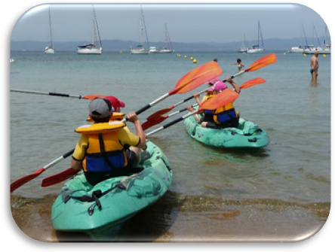
DOCUMENT À TRANSMETTRE PAR MAIL OU FORMAT PAPIER AU PROFESSEUR PRINCIPAL OU AU PRÉFET
Le certificat d’aisance aquatique

Slide 15
DOCUMENT À GLISSER DANS LA VALISE
Le trousseau
Ajouter dans la valise : maillot de bain – cahier de brouillon - trousse

Slide 16
Des nouvelles…

